Slide 1

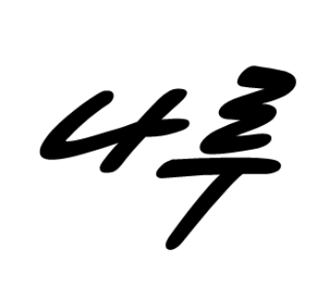




회사소개서

Slide 2
Contents
01
02
03
04
05
회사 개요
연혁 및 업무분야
수행인력
사업영역 및 주요실적
인증현황

Slide 3

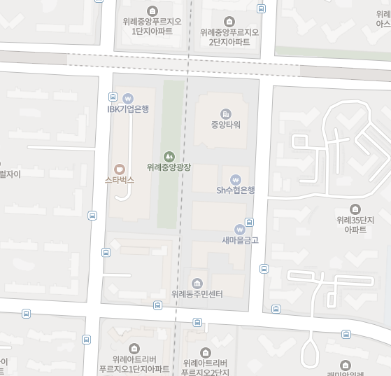
Introduce
회사명 : 주식회사 나루이앤씨
업 종 : 엔지니어링 사업, 학술 및 연구용역
사업자등록번호 : 622-86-01370
주요 업무분야 : 교통계획, 교통설계, 민간투자사업 컨설팅
대 표 : 김 유 찬
주식회사 나루이앤씨는 교통분야를 전문으로 하는 엔지니어링 업체로서, 교통계획·교통설계·민간투자사업 분야에 대한 폭 넓은 이해와 경험, 전문적인 지식과 기술을 바탕으로 최고의 서비스를 제공합니다.
우) 13640
성남시 수정구 위례광장로 320, 1003호
(창곡동, 아이에스센트럴타워)
Tel) 031 – 722 -1930,
Fax) 070 -7589 -1931
Email) chanee@naruenc.com
Hompage) www.naruenc.com
㈜나루이앤씨
주식회사 나루이앤씨
NARU Engineering and Consultant
1

Slide 4


History
Business Sectors
  교통영향평가
  장래 교통수요예측
  교통안전 및 교통약자 등 법정계획
  버스·택시 경영 및 서비스평가
2024
Aug. 공공교통시설 개발사업 타당성 평가대행자 (제1-102호)
교통계획
2022
May. 교통안전진단기관(도로분야) 등록 (제39호)
  교통체계개선(TSM) 사업
  간선급행버스체계(BRT) 구축 사업
  환승센터 타당성 및 기본계획 수립
  도로교통안전진단
  도로점용 공사장 교통소통대책
2021
Jan. 엔지니어링사업자 - 교통·도시계획·도로 및 공항 (E-09-005466호)
2020
교통설계
Dec. 건설기술용역업 (경기1-2-880호)
2019
Sep. 벤처기업 등록 (제20190110691호)
기업부설연구소 신설 (제2019114513호)
Mar. 기술사사무소 (제2019-1140호)
교통영향평가대행자 등록 (제536호)
Feb. 주식회사 나루이앤씨 설립
  신규 사업 제안(수요예측 및 사업구조 컨설팅)
  부대사업 추진
  재구조화 및 운영 컨설팅
민간투자사업
컨설팅
2

Slide 5



Human resources
대표이사 김유찬
상무 조성현
전무 오유방
교통기술사 / 교통공학박사(서울시립대)
- 경기연구원(2018~2019)
- 경기도청(2007~2018), 서울특별시청(2006~2007)
- 신성엔지니어링·우대기술단(2001~2006)
특급기술자 / 교통기사 / 교통공학석사(대진대)
- 서영엔지니어링(2017~2019)
- ㈜인시티(2015~2017)
- 신성엔지니어링(2005~2015)
￭ 특급기술자 / 교통기사 / 교통공학 학사(명지대)
- ㈜대한 (2015-2023)
- ㈜진우엔지니어링(2012-2015), ㈜케이탑이엔씨 (2007-2012)
- ㈜다산컨설턴트, ㈜동성엔지니어링 (1998-2007)
기술연구소장 이동욱
이사 진시현
※ 나루이앤씨 임직원 현황 (총 13명)
특급기술자 / 교통공학석사(명지대)
- 경기도청(2006~2021)
- 경기연구원(2004~2006)
- 교우엔지니어링(2000~2004)
특급기술자 / 교통·도시기사 / 도시계획학사(홍익대)
- 국토연구원(2001~2015)
- 청석엔지니어링(1998~2001)
- 기술 11명 (특급 4, 고급 1, 중급 2, 초급 4)
- 행정 및 기타 2명
서울연구원 서울시민간투자사업평가위원회
경기연구원 타당성검수위원회
의정부시 교통영향평가심의위원회
용인시 교통영향평가심의위원회
구로구 교통영향평가심의위원회
김포시 교통영향평가심의위원회
이천시 교통영향평가심의위원회
성남시 교통영향평가심의위원회
서울시 교통영향평가심의위원회
의왕시 교통영향평가심의위원회
시흥시 교통영향평가심의위원회
평택시 교통영향평가심의위원회
사회
활동
3

Slide 6
Company Structure
NARU E&C
김유찬 대표 (교통기술사, 박사)
J E&C
이동욱 부사장 (교통기사, 석사)
오유방 전무 (교통기사, 학사)
임은혜 차장 (교통기사, 학사)
부설기술연구소
김용훈 연구소장 (공학박사)
안선영 선임 (교통기사, 석사)
교통계획부
설계 / 도시부
민자사업부
진시현 이사 (교통·도시계획기사, 학사)
이윤호 수석 (교통기사, 학사)
김지현 연구원 (교통기사, 학사)
조성현 전무 (교통기사, 박사과정)
이승해 수석 (교통기사, 학사)
정유경 선임 (교통기사, 학사)
김종욱 선임 (교통기사, 학사)
김태연 선임 (교통기사, 학사)
박찬우 연구원 (교통기사, 학사)
4

Slide 7
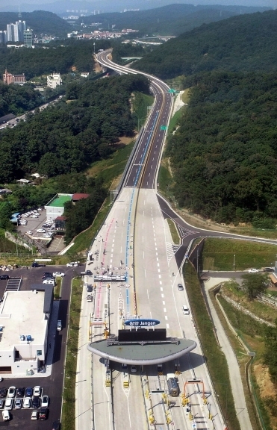
민간투자사업 컨설팅
일산대교 민간투자도로사업 교통수요예측 / 경기연구원 / 2019
비봉~매송 민간투자도로사업 사후평가 / ㈜화성도시고속도로
수원외곽순환(북부)도로 민간투자사업 건설공사 사후평가 용역 / 수원순환도로주식회사
비봉~매송 민간투자도로사업 교통수요 검증 / ㈜현대엔지니어링 / 2020
KS 프로젝트(도로사업) 사전 타당성 검토 / SK에코플랜트 / 2022
화성~오산 민간투자도로사업 최초 제안 / ㈜한라건설 / 2022
발안~남양 민간투자도로사업 제3자 제안 / ㈜호반건설 / 2020
남양주 ○○○○○ 고속화도로 민간투자사업 최초 제안 교통부문 / ㈜동부건설, ㈜쌍용건설
5

Slide 8
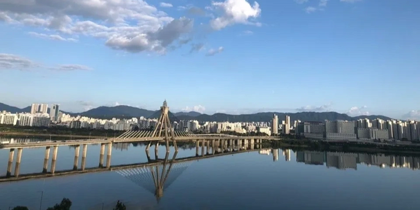
민간투자사업 컨설팅
○○ 프로젝트(○○~○○) 민간투자사업 최초 제안 교통부문 / ㈜대우조선해양건설
차세대 ○○형 급행철도 민간투자사업 최초 제안 용역의 정책성 분석 부문 / ㈜유신
동부간선도로 지하화 민간투자도로사업 교통수요 검증용역 / 하나은행
화성~광주 민간투자도로사업 최초 제안 / ㈜삼보기술단 / 2021
서부선 도시철도 민간투자사업 제3자 제안 교통부문 / ㈜호반산업
용인지역 ○○~○○ 민간투자도로사업 최초 제안 교통부문 / HLD&I한라 주식회사
배곧대교 민간투자도로사업 교통수요 검증 / ㈜배곧대교주식회사 / 2019
억불산 모노레일 설치 민간투자사업 최초 제안 종합 컨설팅 / ㈜에이엠티
회현동 행정복합타운 민간투자사업 최초 제안 교통부문 / 가경건축사사무소(KT)
6

Slide 9
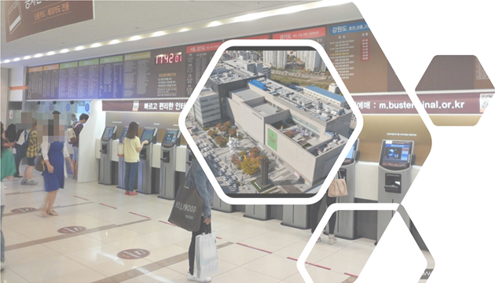
교통계획
타당성 조사
덕둔~계류, 축현~내포 도로확포장공사 타당성평가 / 경기도청
하남교산 신도시-고속도로 연계형 물류시설 도입방안 연구용역 / LH
제2고속, 시외버스터미널 신설 타당성조사 용역 / 천안시청
수도권전철 독립기념관 연장 사업타당성 확보방안 연구용역 / 천안시청
국도43호선(아차산로) 가로변 버스전용차로 타당성 조사용역 / 구리시청
경기교통공사 광역교통시설(환승시설) 사업 타당성 용역 / 경기교통공사
7

Slide 10
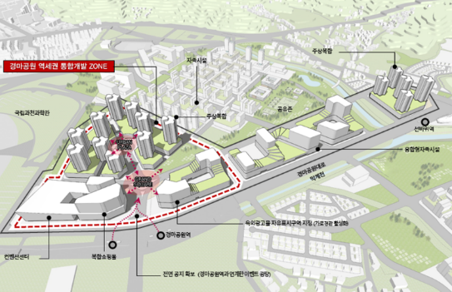
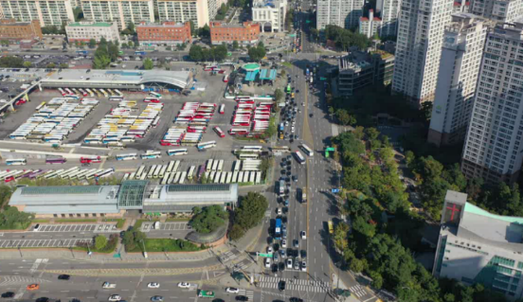
교통계획
교통영향평가
교통정책 및 법정계획
울산다운2 지구외 연결도로 교통영향평가 / LH
과천 과천지구 공공주택 교통영향평가 / 경기주택도시공사
고양 창릉지구 공공주택 교통영향평가 / 경기주택도시공사
광교지구 택지개발사업 교통영향평가(변경심의) / 경기주택도시공사
남양주 왕숙2, 하남교산지구 공공주택(3개 블록) 교통영향평가 / 경기주택도시공사
양주 도시관리계획 결정(변경) 교통영향평가 / 양주시청
서울특별시 물류DB시스템 구축 방안 연구 / 서울특별시청
2021~2025 경기도 시내버스업체 경영 및 서비스평가 용역 / 경기도청
2025 경기도 택시 경영 및 서비스평가 / 경기도청
제3차 경기도 교통약자 이동편의 증진 지원계획 수립 연구 / 경기도청
제4차 경기도 교통안전 기본계획 / 경기도청
구리시 주차수급실태조사 및 안전점검 / 구리시청
대곡역세권 택지개발 광역교통개선대책 / 경기도시공사
8

Slide 11
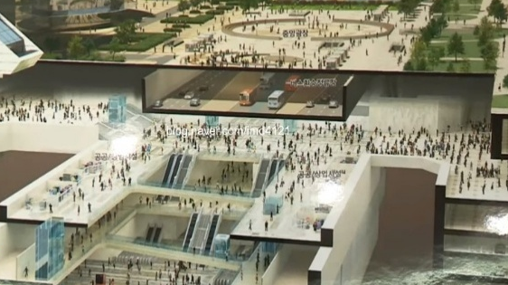
교통설계
도로교통안전진단
턴키 등 설계지원
남양주 왕숙 광역도로 교통시설안전진단용역 / LH
새만금포항선(새만금전주) 사용 개시 전 단계 교통시설안전진단 엔지니어링 / 한국도로공사
송산그린시티~시화MTV 연결도로 건설공사 교통시설안전진단 용역 / 한국수자원공사
아양대로 및 반제도로 교통안전진단 용역 / 안성시청
영종~청라 연결도로(제3연륙교) 사용 개시 전 단계 교통시설안전진단 용역 / 인천광역시 경제자유구역청
2025 성남시 노후 상수도관 정비공사 교통소통대책 수립용역 / 성남시청
탄천 교량 보수보강 공사 교통소통대책 수립 용역 / 성남시청
국도77호선 신안 압해~해남 화원 도로건설공사(2공구) 턴키 / 대우건설
양평~이천 고속도로 기술제안(교통) / 대우건설
서울도시철도9호선 4단계 연장사업 1공구 건설공사 TK 기본설계 / 대우건설
부산항 신항 북컨2단계 항만배후단지 조성공사 TK 기본설계 / 대우건설
평택~오송2 복선화 제1공구 건설공사 T/K 실시설계 / 대우건설
9

Slide 12

교통설계
교통체계개선사업 (TSM)
의정부시 교통혼잡지역 개선사업(TSM) 기본 및 실시설계 / 의정부시
오산시 ITS 기본계획 및 TSM 실행계획 수립 용역 / 오산시청
전주시 간선급행버스체계 기본구상 및 개발계획 수립 용역 / 전주시청
주요가로 교통소통 개선사업 용역(TSM) / 서초구청
강남대로 교통운영체계개선 기본 및 실시설계 용역 / 서초구청
만남로 중앙버스전용차로 기본계획 / 천안시청
성남시 어린이보호구역 실태조사 / 성남시청
서초형 안심보행길 보행권 확보를 위한 도로환경 개선용역 / 서초구청
10

Slide 13

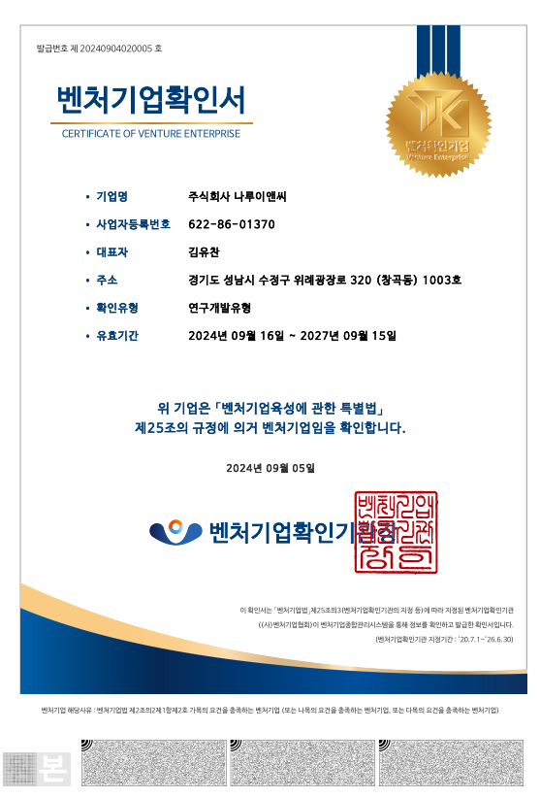
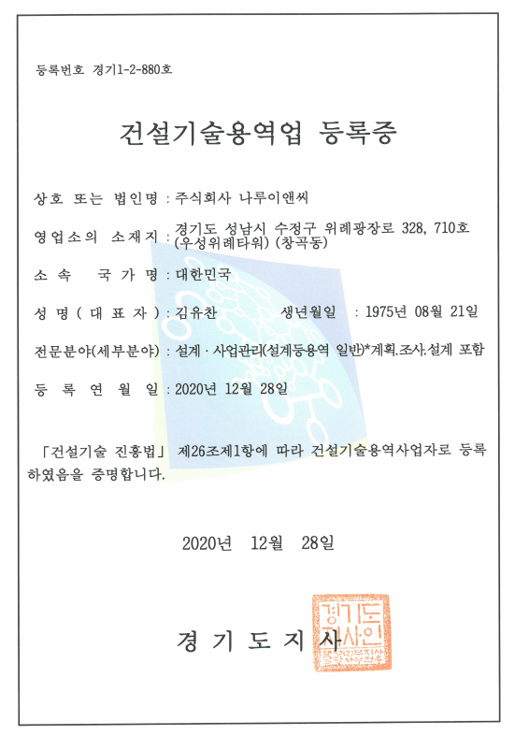
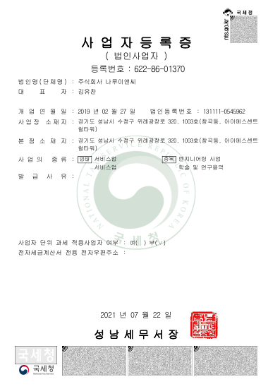
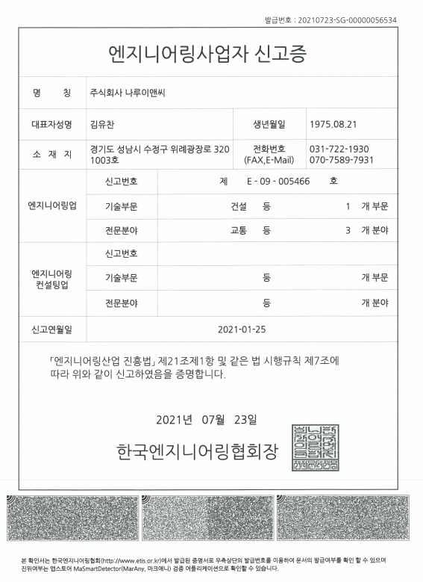
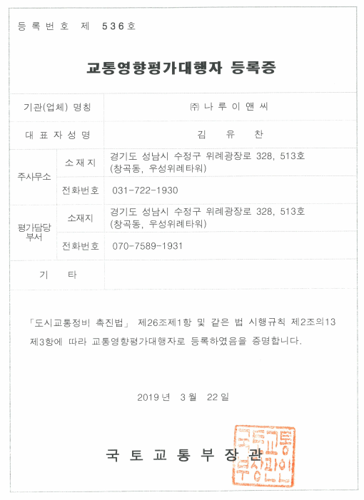
인증현황
11

Slide 14
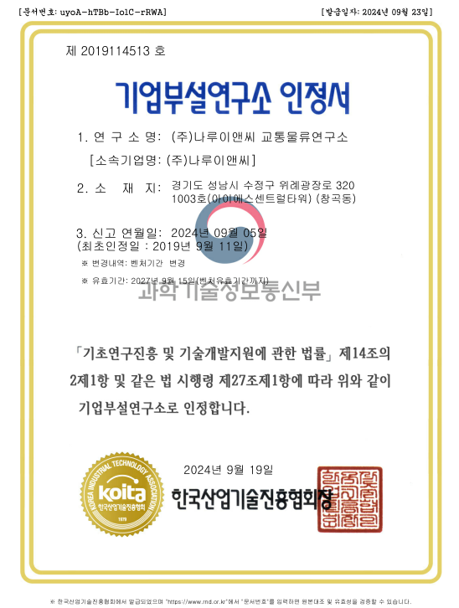
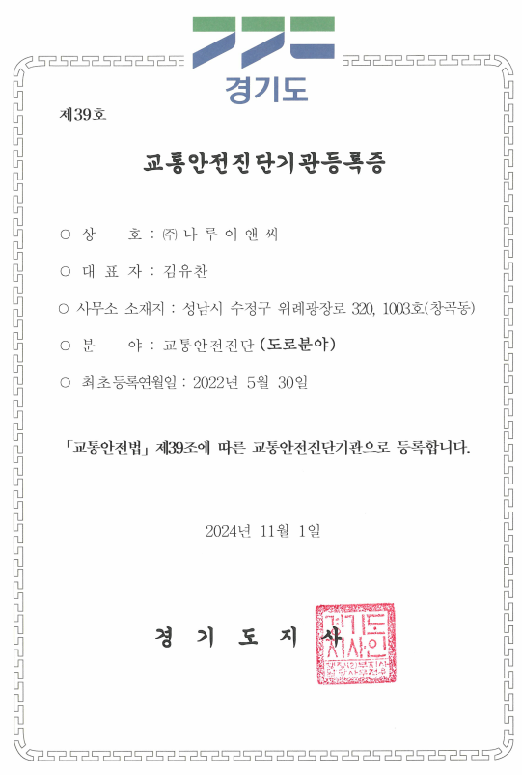
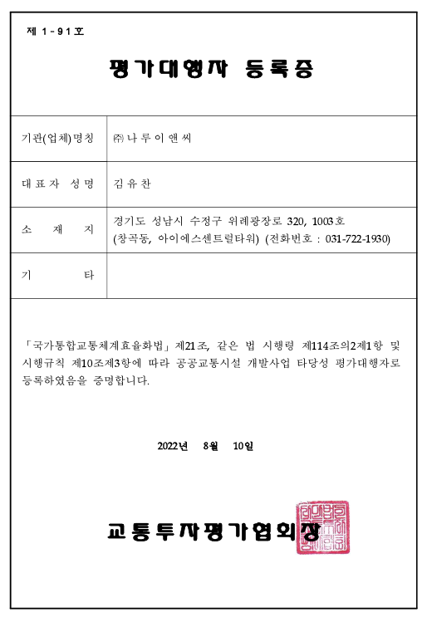
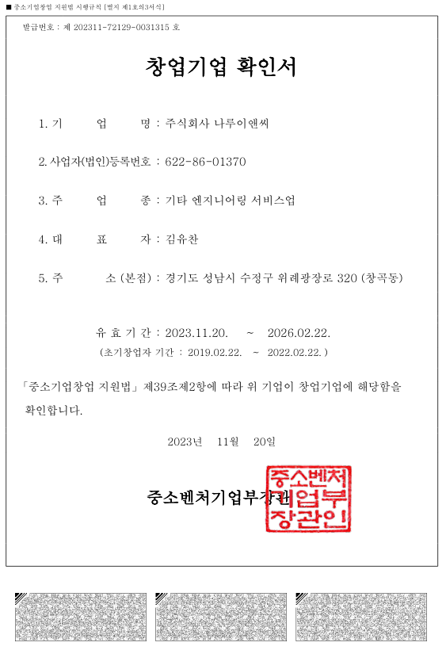
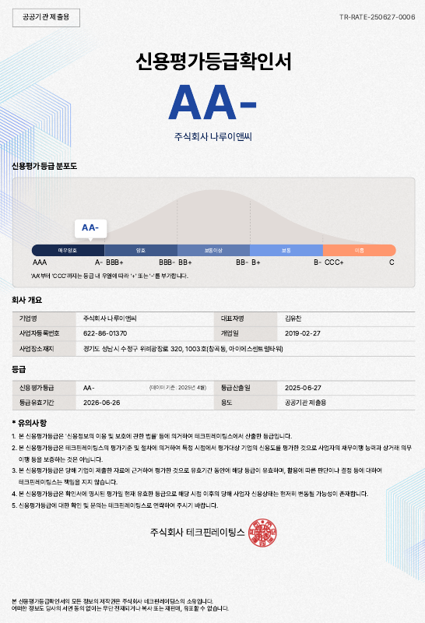
인증현황
12

